Slide 1
blockia.cl
Proyecto
BlockIA
Presentación Capstone
Cliente:
Condominio SPA

Slide 2


Integrantes
Sebastian Constanzo
Product Owner
Nicolas Fuenzalida
Scrum Master
Hildebrando Fuentes
UX/UI

Slide 3
Descripción del proyecto
Problema o dolor
  En muchas comunidades residenciales, como condominios, pasajes o villas, la seguridad de los accesos es limitada. Los sistemas actuales para la apertura de portones suelen ser básicos, basándose principalmente en controles manuales o llaves electrónicas simples. Esto genera varias dificultades:
  No existe un control efectivo que impida que personas no autorizadas ingresen a la comunidad.
  No se puede registrar con certeza quién abre o deja abierto un portón, lo que dificulta la trazabilidad de accesos.
  La dependencia de la acción humana incrementa el riesgo de errores, como dejar un portón abierto sin supervisión.
  Este conjunto de problemas representa un riesgo de seguridad importante, especialmente en zonas con alta densidad de residentes o con antecedentes de ingreso no autorizado

Slide 4
Descripción del proyecto
Propuesta de solución
  Se propone desarrollar un sistema informático inteligente para la apertura y cierre automatizado de portones, integrando tecnología de detección de imágenes mediante cámaras y una aplicación móvil. Las principales funcionalidades serían:
  Apertura y cierre automático del portón: El sistema lo abre y cierra automáticamente luego de detectar patente registrada en condominio.
  Registro de identidad del usuario: Cada interacción con el sistema (apertura o cierre)
  Reducción de riesgos de ingreso no autorizado
  En conjunto, el sistema permite controlar los accesos de manera más eficiente, segura y confiable, mejorando la experiencia de los residentes y aportando evidencia en caso de incidentes.

Slide 5

Objetivos
PROYECTO “BlockIA”
Objetivos generales
Objetivos específicos
  Incrementar la seguridad en comunidades residenciales mediante la automatización de portones, reduciendo la posibilidad de ingresos indebidos.
  Ofrecer a comunidades residenciales una solución tecnológica de bajo costo y alta eficiencia, contribuyendo a mejorar su calidad de vida y seguridad
·Implementar un sistema informático intuitivo y seguro que facilite el control de acceso en comunidades residenciales, mejorando la experiencia de usuario y aumentando la seguridad.

Slide 6
Alcance del proyecto
El proyecto contempla diseño, desarrollo e implementación de un sistema informático de control de acceso vehicular en comunidades residenciales, como condominios pasajes y villas, el sistema incluye:
  Desarrollo de una aplicación móvil de control de acceso con funciones de apertura de portón automatizado
  Integración con cámaras con detección de imagen para activar apertura y cierre automático del portón al detectar pantente registrada
  Generar registros de accesos para trazabilidad y control.
  Funcionalidad de visitas validado con el numero telefónico para aumentar la seguridad en la comunidad.

Slide 7
Limitaciones del proyecto
  No se incluye la instalación física de portones ni cámaras; el proyecto se limita al desarrollo del sistema.
  No se contempla integración con sistemas de seguridad externos.

Slide 8
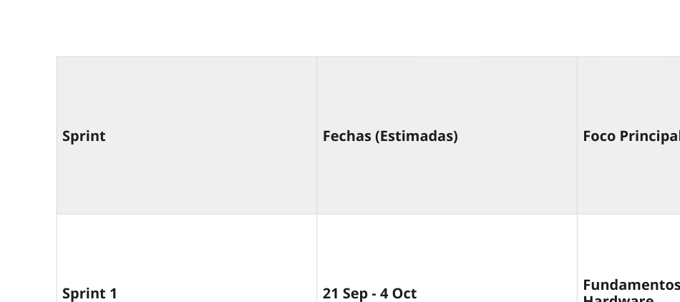
Metodología de trabajo para el desarrollo del proyecto

Slide 9
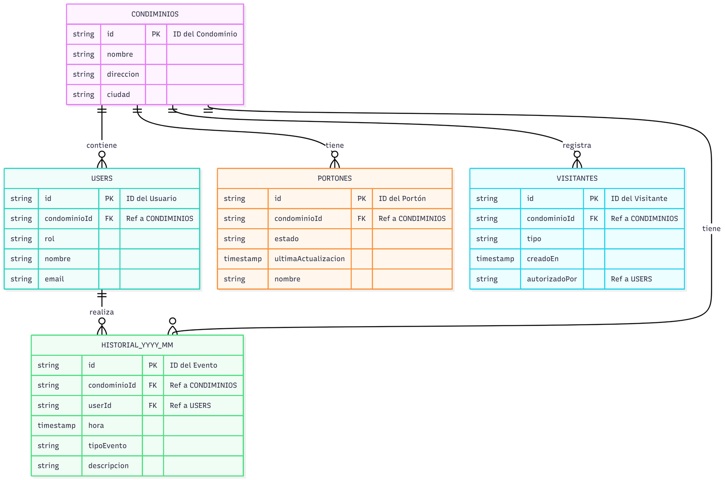
Modelo de datos

Slide 10
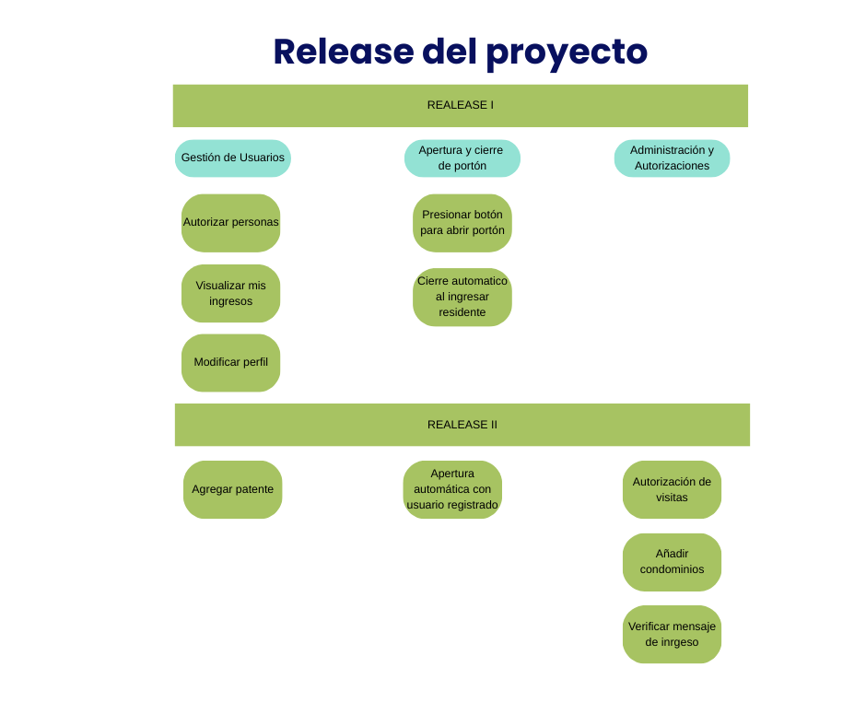

Slide 11











Tecnologías utilizadas

Slide 12
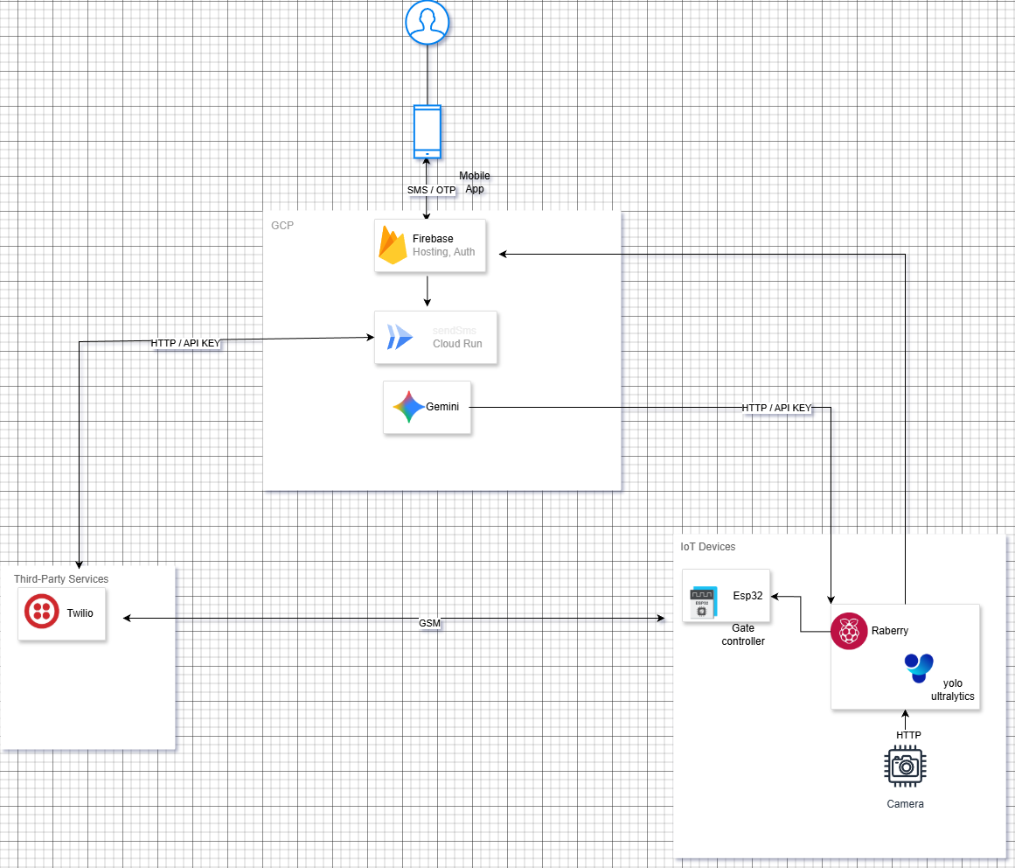
Arquitectura

Slide 13
DEMOSTRACIÓN DEL RESULTADO DEL PROYECTO

Slide 14
GRACIAS

